Slide 1
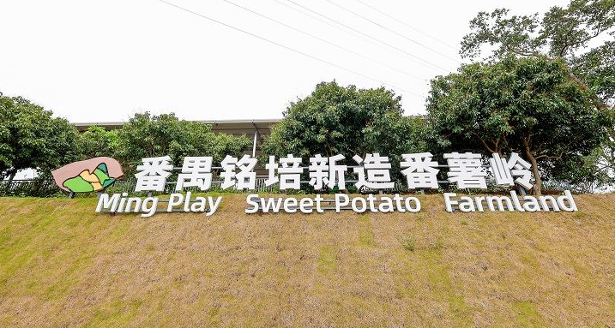
广州番薯岭 越野场地
广州番薯岭越野场地，位于广州市番禺区崇德村，全长400米的山坡路段，可提供路顺时针、逆时针两种行进路线，共设有起伏路、颠簸路、驼峰、交叉轴、炮弹坑等多种越野科目，配有露营草坪、烧烤区等娱乐设施，可用于举办汽车赛事、试乘试驾活动、汽车性能测试及驾控培训等。

Slide 2
场地费用：4万/天
场地面积：全长400米的山坡路段，可提供路顺时针、逆时针两种行进路线，共设有起伏路、颠簸路、驼峰、交叉轴、炮弹坑等多种越野科目
供电供水：380V/50kw 方便接水
配套设施：停车位 露营草坪 固定洗手间

Slide 3
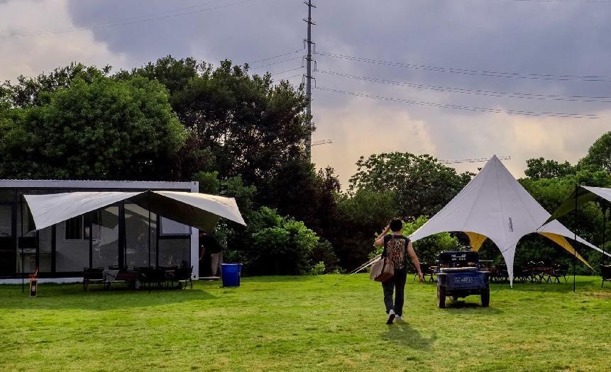
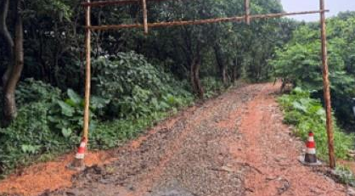
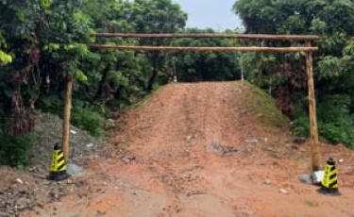
草地露营
越野场地入口
越野场地入口
起伏路
单边桥
小驼峰

